Slide 1
Microservicios y Spring Boot

Slide 2
¿Qué es un microservicio?
Un microservicio es una unidad de software que implementa una funcionalidad concreta y se ejecuta de forma autónoma e independiente
Incluye todo lo necesario para su ejecución, sin depender de ningún software adicional
Despliegue automático e independiente

Slide 3
Microservicio vs servicio
App servicio Rest estándar
App microservicio
Implementación
+
entorno de ejecución
Implementación servicio
Motor servicios
Servidor aplicaciones

Slide 4
Ventajas uso de microservicios
Facilita el escalado de la aplicación
Mantenimiento amigable y sencillo
Reutilización
Tolerancia a fallos (alta disponibilidad)

Slide 5
Spring Boot
Simplifica la gestión de dependencias
Simplifica el proceso de configuración de aplicaciones
Permite integrar entorno de ejecución en la aplicación
Aplicaciones Java estándar (.jar)
Ideal para creación de microservicios

Slide 6
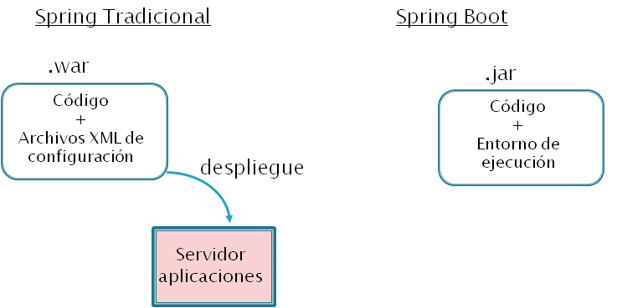
Microservicios con Spring Boot

Slide 7
Dependencias Maven
La inclusión de dependencias en una aplicación Spring boot se simplifica mediante los starters
Un starter incluye un conjunto de dependencias maven para desarrollar un tipo de aplicación
Ejemplo:
<dependency>
<groupId>org.springframework.boot</groupId>
<artifactId>spring-boot-starter-web</artifactId>
</dependency>

Slide 8
Configuración de aplicaciones
Se eliminan los archivos de configuración .xml
Se asumen una serie de configuraciones por defecto
Para indicar parámetros de configuración adicionales:
application.properties
application.yml

